Slide 1



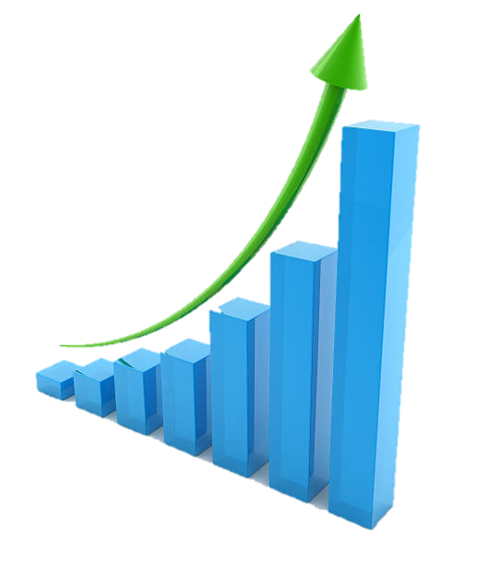
PRODUZIONE MULTI-STABILIMENTO CON MERCATO GLOBALE
NDC + N
Frekko, Tonet, Brollo, Riccio ed Eka
HACKATHON 2025

Slide 2

PREVISIONE DELLE DOMANDE DEL MERCATO

Slide 3
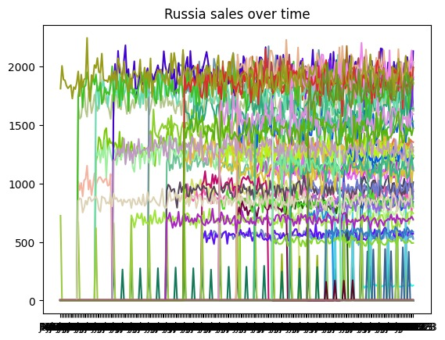
Dati
Non sono presenti evidenti trend/stagionalità. Nonostante ciò, per determinate serie, si nota una presenza di singoli picchi periodici.
Forte presenza di zeri all’inizio o alla fine.

Slide 4
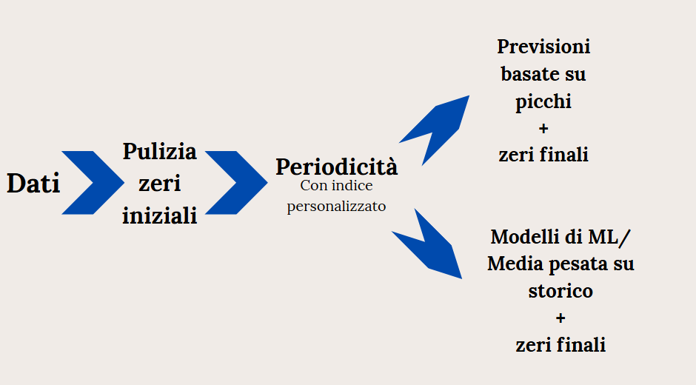
Modello di previsione
Modello di previsione
Indice di simmetria
Previsione

Slide 5
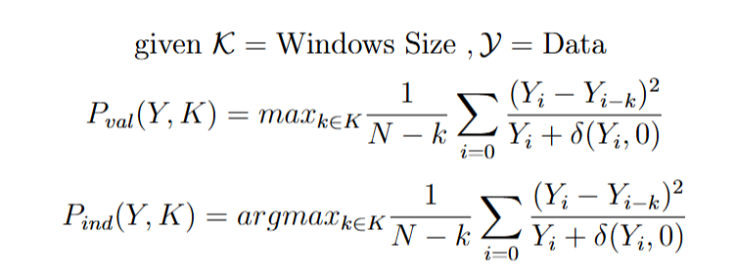
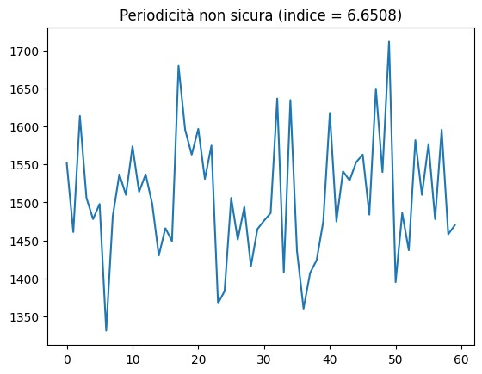
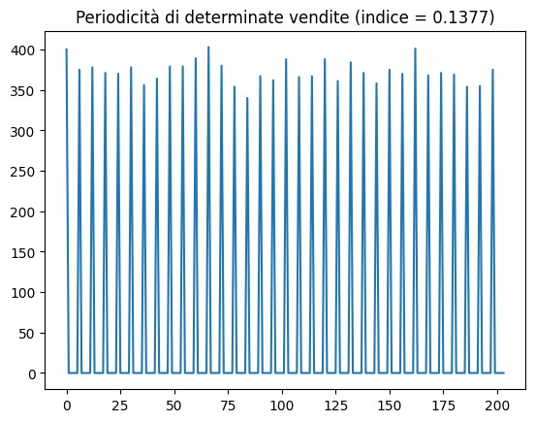
Indice di simmetria
Indice di simmetria
Modello di previsione
Previsione

Slide 6
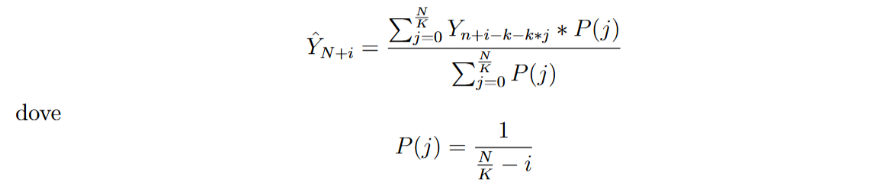
Previsione
Modello di previsione
Modelli di ML:
Regressioni lineari
Alberi di decisione
Random forest
Algoritmi euristici
Previsione basata su periodicità dei picchi
Media pesata su storico passato
Previsione

Slide 7
BILANCIAMENTO PRODUZIONE TRA STABILIMENTI

Slide 8
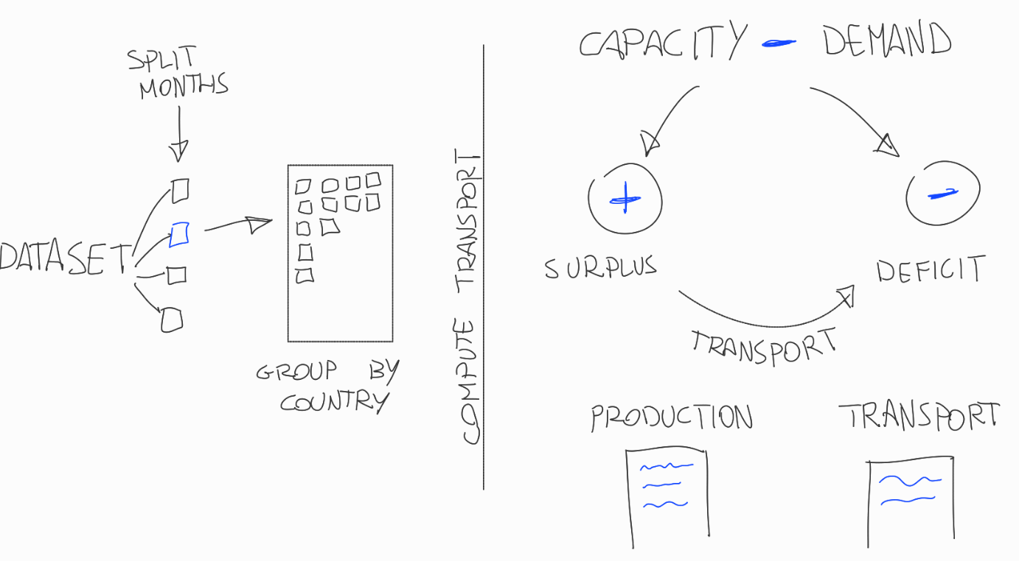

Slide 9
OTTIMIZZAZIONE COSTI DI PRODUZIONE E TRASFERIMENTO

Slide 10
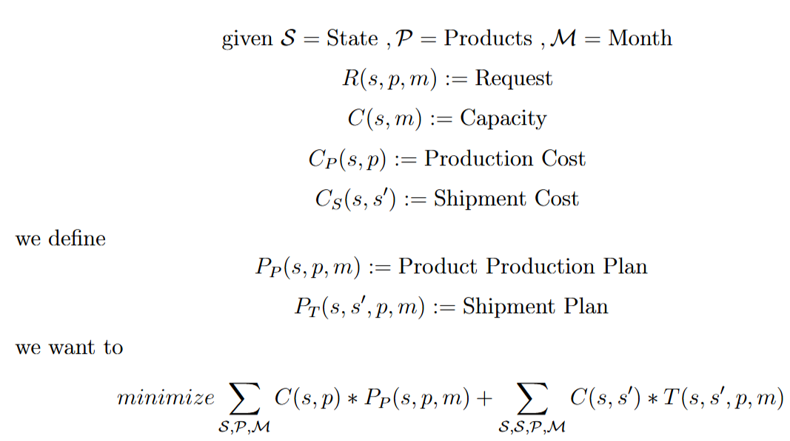
Formulazione come LP
Formulazione come LP
Generalizzazione
Della Seconda soluzione

Slide 11
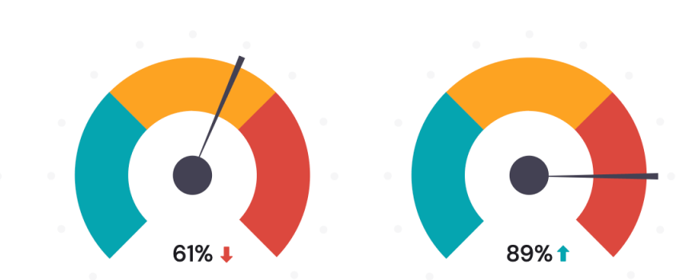
Generalizzazione
Della Seconda soluzione
Incorporazione greedy del costo degli archi
Rapidita’ della ricerca della soluzione rispetto a Gurobi:
Potenziali applicazioni in algoritmi di ottimizzazione multiobiettivo
Generalizzazione
Della Seconda soluzione
Formulazione come LP
4 x speed-up
10 x speed up
(parallelizzato)

